Slide 1
Bölüm 2
Temel Kavramlar

Slide 2
Makine Öğrenmesi Temel Kavramları

Slide 3

Makine Öğrenmesi Temel Kavramları
Makineler Nasıl Öğrenir?
Makinelerde Öğrenme Kavramı Nedir?
Makine Öğrenmesi ve Geleneksel Programlama

Slide 4

Makineler Nasıl Öğrenir?
Yapay zeka algoritmaları, büyük miktarda veriye dayalı olarak desenleri tanımlar, kararlar alır ve sonuçları tahmin ederler.
İnsanların öğrenme sürecine benzer şekilde, yapay zeka modelleri de hatalarından öğrenir ve deneyimleriyle daha iyi hale gelir.

Slide 5
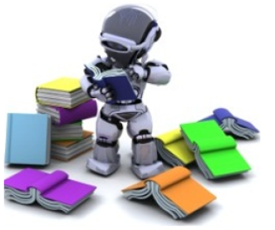
Makinelerde Öğrenme Kavramı Nedir?
Makine öğrenmesi,
bilgisayar sistemlerinin verilerden öğrenerek,
deneyimlerden yararlanarak
algoritmaları kullanarak
belirli görevleri gerçekleştirmesini sağlayan yapay zeka alanının bir alt dalıdır.
http://www.gms-tunisie.com/kjyo.aspx?cname=real+life+example+of+unsupervised+learning&cid=95

Slide 6
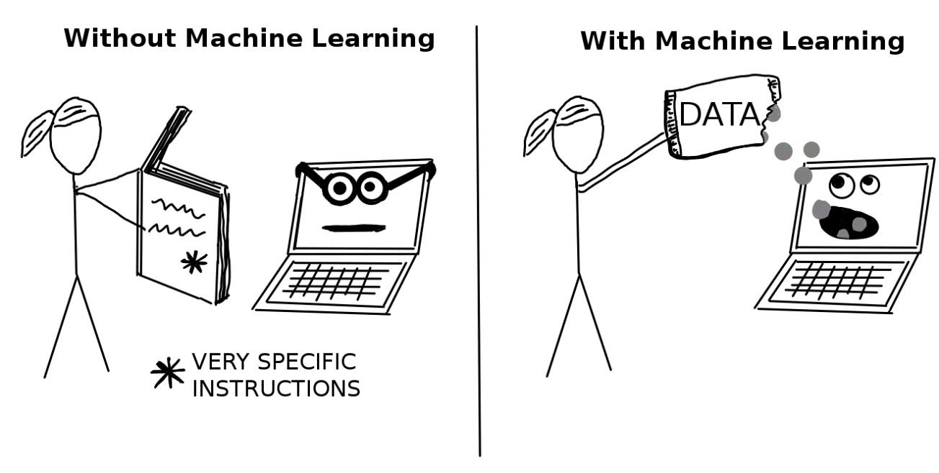
Makine Öğrenmesi ve Geleneksel Programlama
Programlama Yaklaşımı
Kural Tabanlı Bilgi
Esneklik ve Genelleme
Değişkenlik ve Adaptasyon
Referans: https://www.datarevenue.com/en-blog/what-is-machine-learning-a-visual-explanation

Slide 7
Makine Öğrenmesi Yöntemleri

Slide 8
Makine Öğrenmesi Yöntemleri
Makine Öğrenmesi Terminolojisi
Makine Öğrenmesi Yöntemleri
Gözetimli Öğrenme
Gözetimsiz Öğrenme
Pekiştirmeli Öğrenme

Slide 9
Makine Öğrenmesi Terminolojisi
Veri Kümesi (Dataset)
Öznitelik (Features)
Etiketler (Labels)
Model
Eğitim (Training)
Doğrulama (Validation)
Test (Test)
Sınıflandırma (Classification)
Regresyon (Regression)
Öğrenme Algoritmaları (Learning Algorithms)
Öznitelik Mühendisliği (Feature Engineering)
Hiperparametreler (Hyperparameters)
Overfitting ve Underfitting
Cross-Validation (Çapraz Doğrulama)
Derin Öğrenme (Deep Learning)

Slide 10
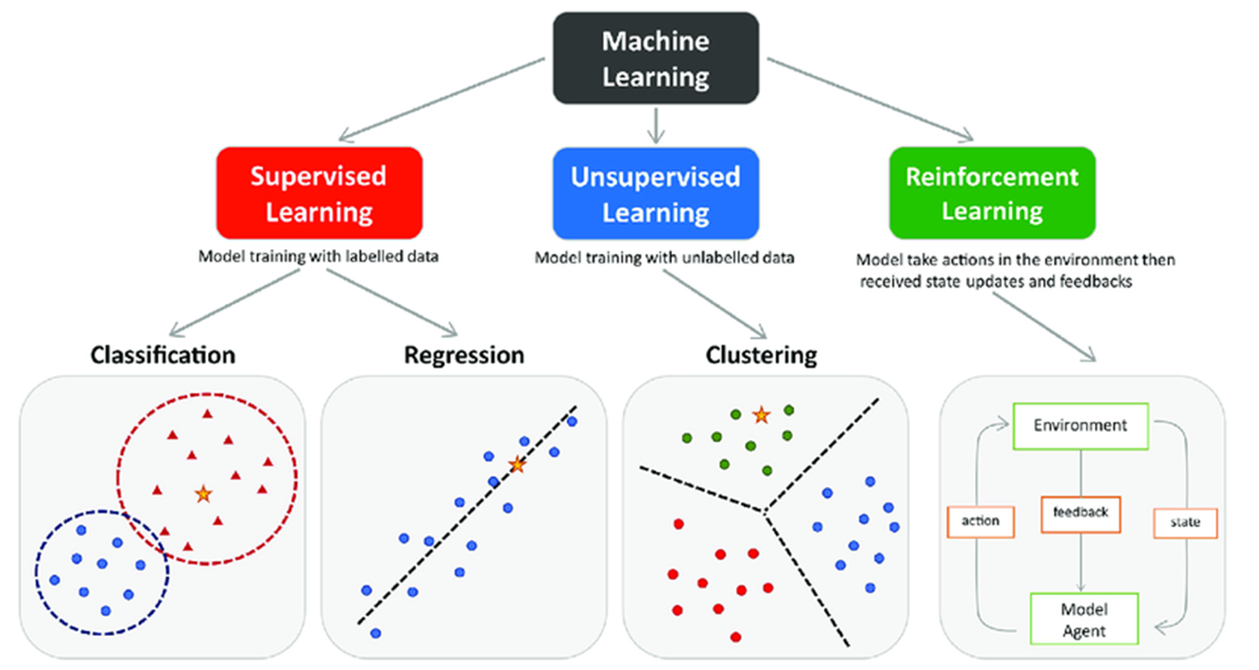
Makine Öğrenmesi Yöntemleri
Referans: https://www.researchgate.net/figure/The-main-types-of-machine-learning-Main-approaches-include-classification-and_fig1_354960266

Slide 11
Makine Öğrenmesi Süreci, Uygulamaları ve Araçları

Slide 12
Makine Öğrenmesi Süreci, Uygulamaları ve Araçları
Makine Öğrenmesi Süreci
Makine Öğrenmesi Uygulamaları
Makine Öğrenmesi Araçları

Slide 13
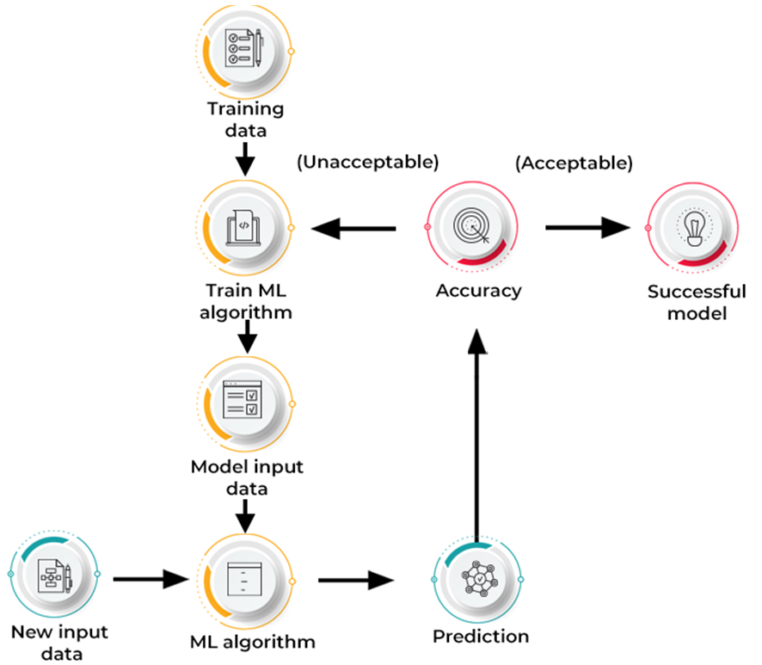
Makine Öğrenmesi Süreci
Verilerin Toplanması, Düzenlenmesi ve Bölünmesi
Makine Öğrenmesi Modelinin Seçilmesi
Modelin Train Edilmesi
Sonuçların Değerlendirilmesi
Hiperparametre Ayarlaması
Modelin Hizmete Sunulması
Referans: https://www.spiceworks.com/tech/artificial-intelligence/articles/what-is-ml/

Slide 14
Makine Öğrenmesi Uygulamaları
Tıp ve Sağlık
Finans
Perakende ve Pazarlama
Ulaşım ve Lojistik
Güvenlik ve Siber Güvenlik
Sınır Güvenliği
Robotik
Enerji Planlaması ve Verimlilik

Slide 15
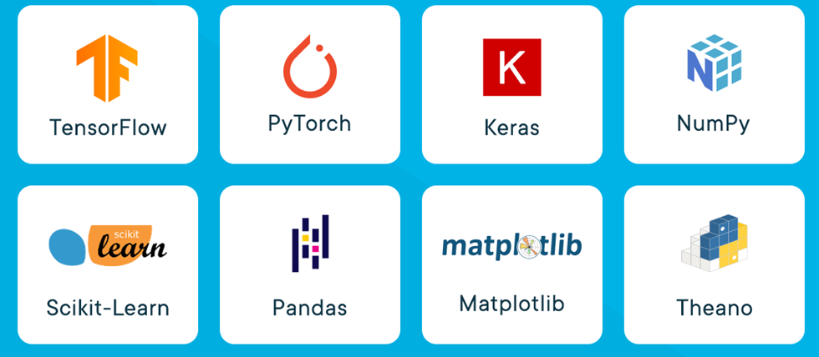
Makine Öğrenmesi Araçları
https://flatironschool.com/blog/what-is-deep-learning-with-python/

